Slide 1
Признаки несоответствия электрических сетей и (или) электрооборудования требованиям, предъявляемым к их устройству и эксплуатации

Slide 2
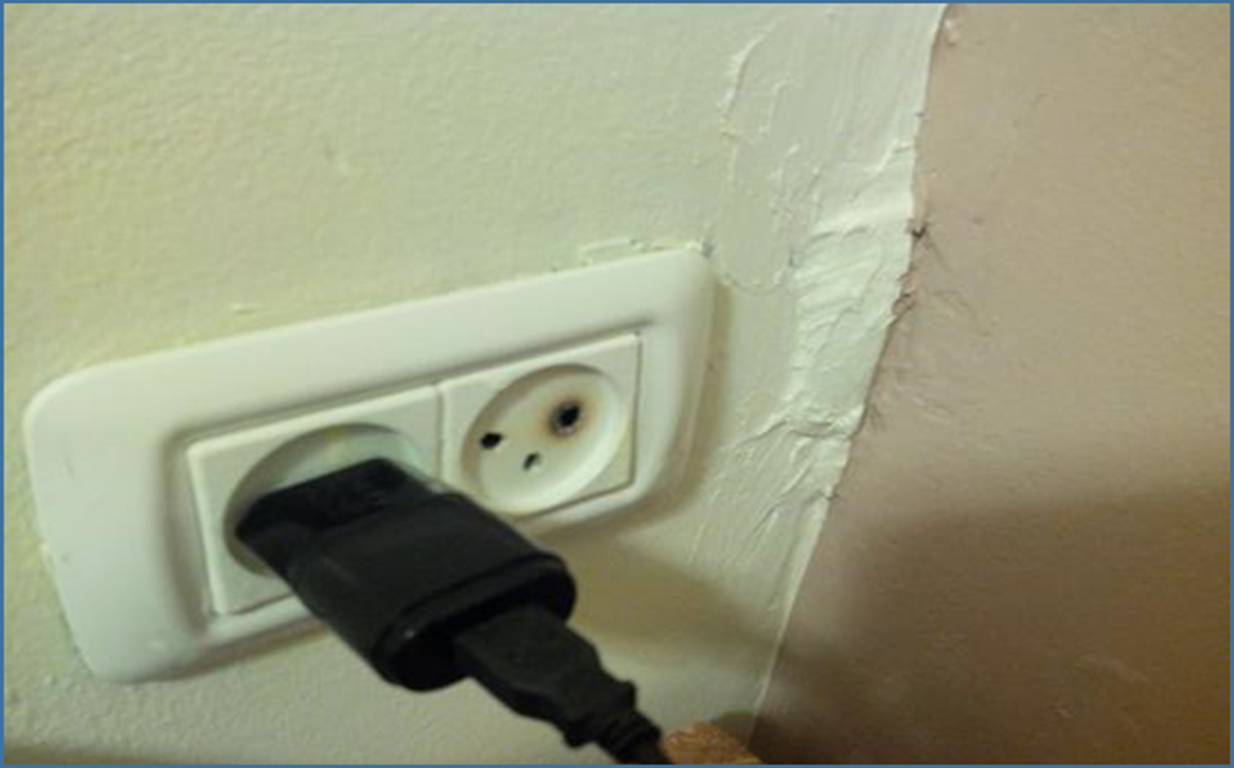
Следы оплавления на розетке

Slide 3
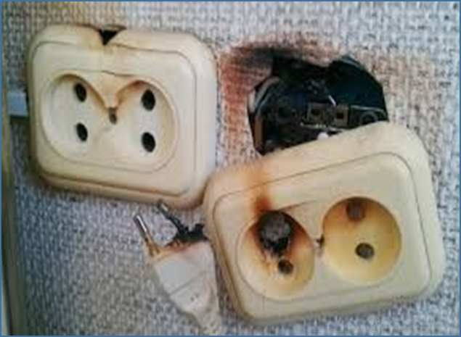
Следы оплавления вилки и розеток

Slide 4
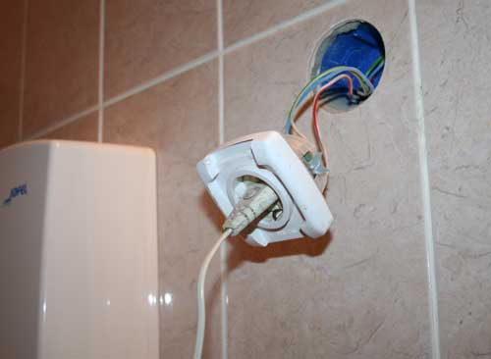
Розетка не закреплена

Slide 5
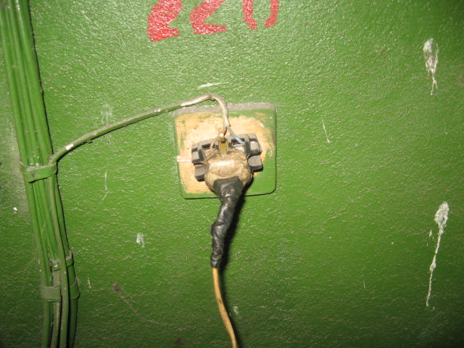
Отсутствует корпус розетки.

Slide 6
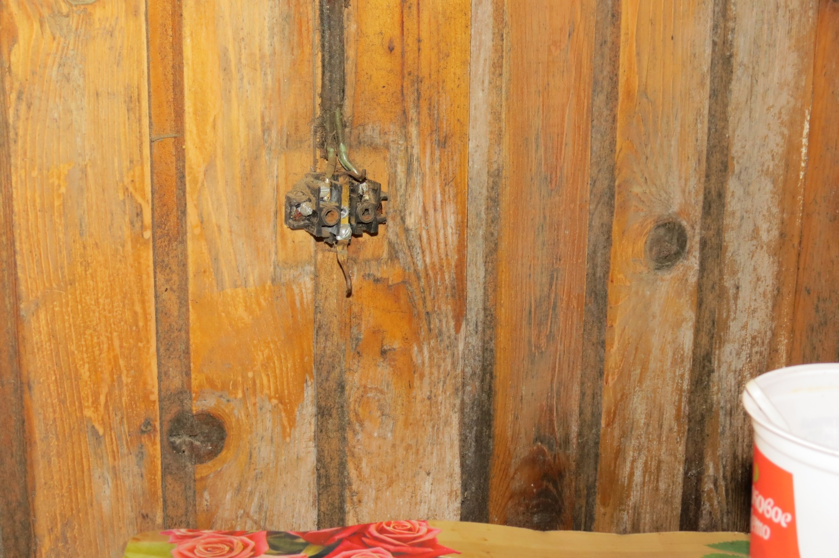
Отсутствует корпус розетки

Slide 7
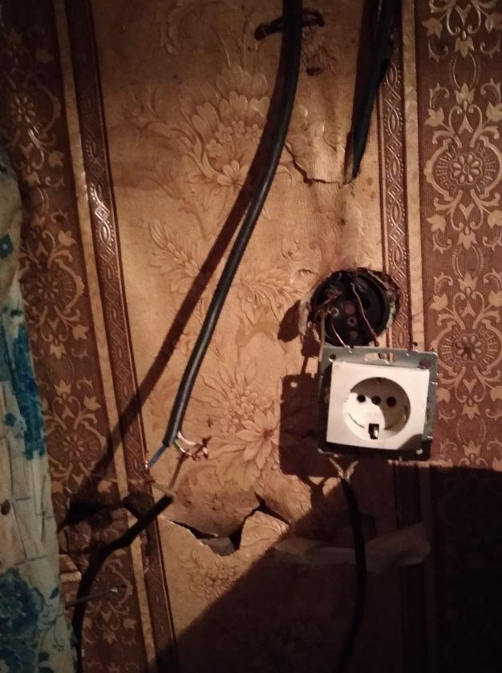
Провода соединены скруткой. Корпус розетки не закреплён

Slide 8
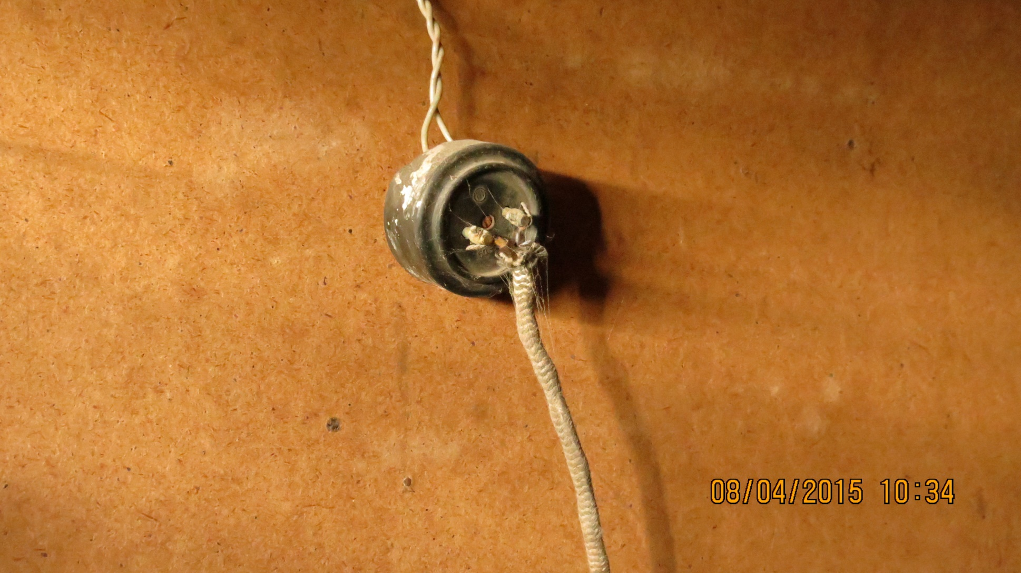
Использование вилки с разбитым корпусом

Slide 9
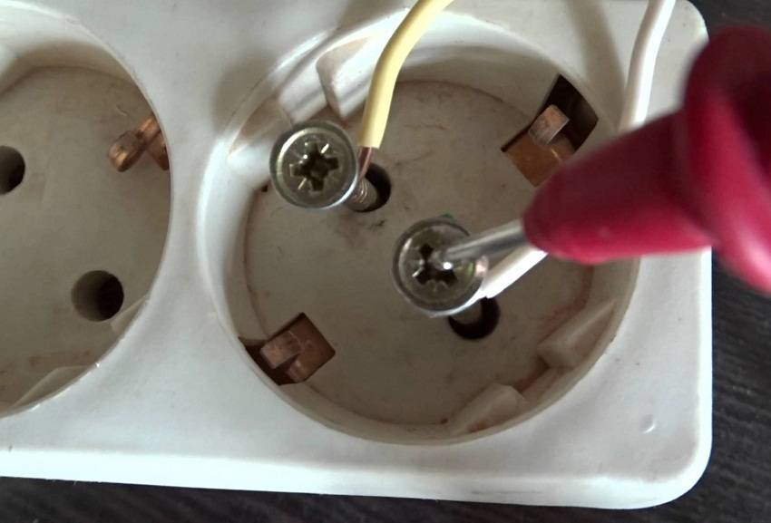
Использование саморезов в качестве вилки

Slide 10
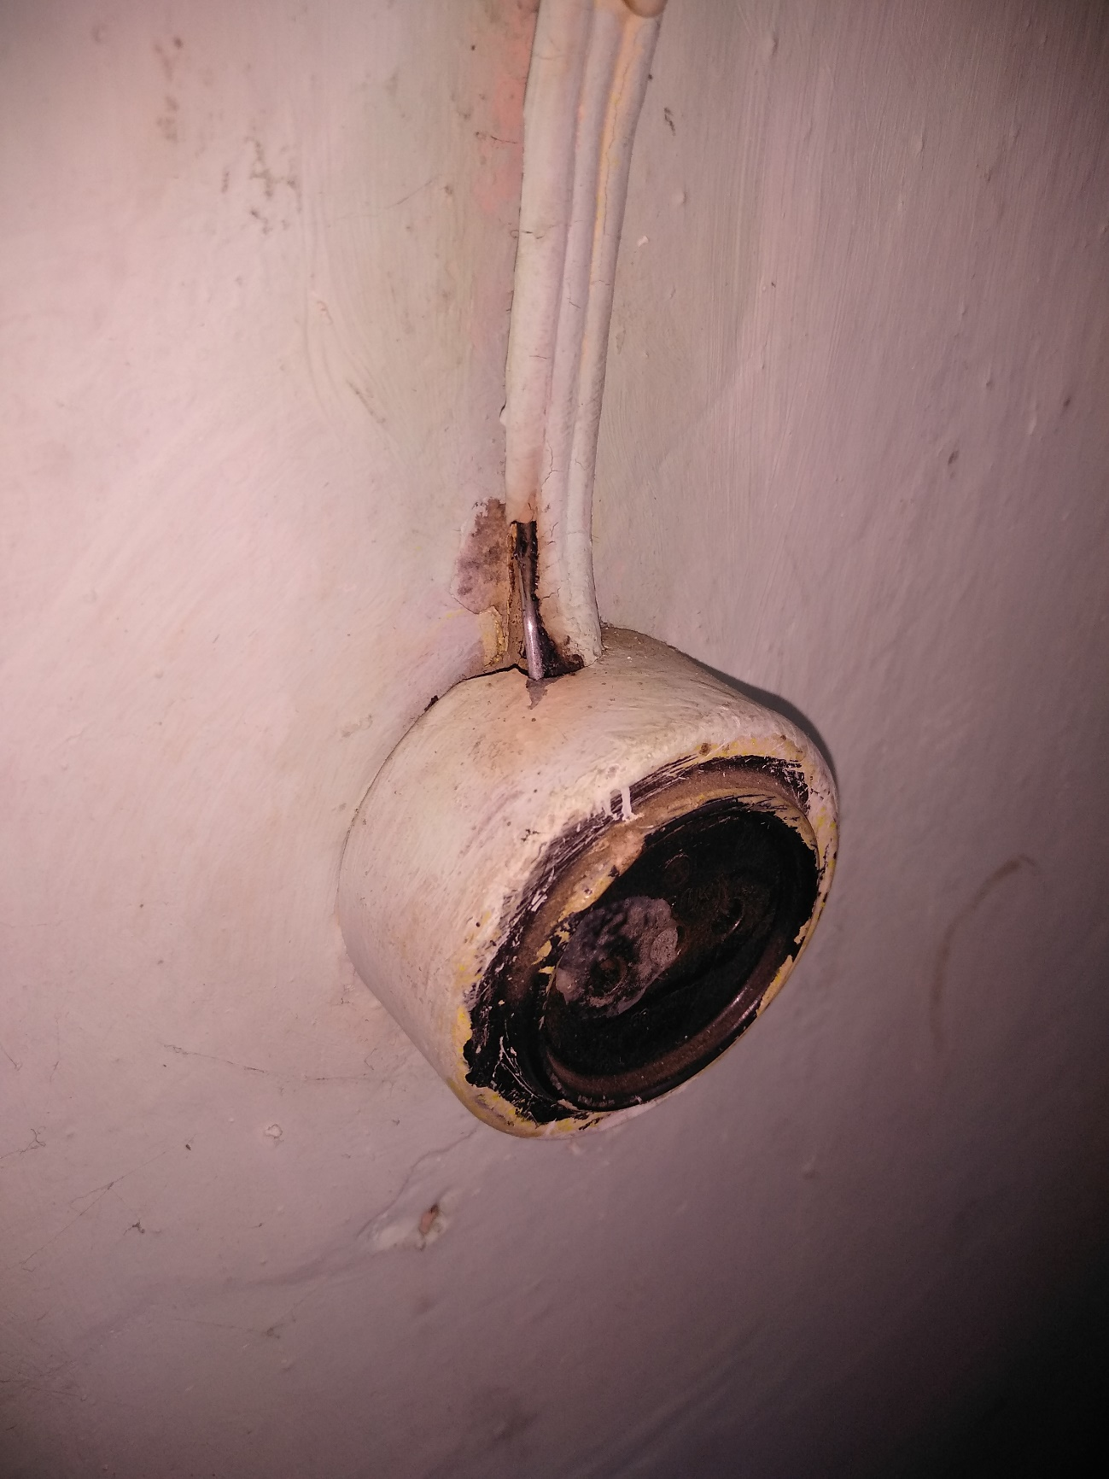
Оголённый участок провода возле розетки

Slide 11
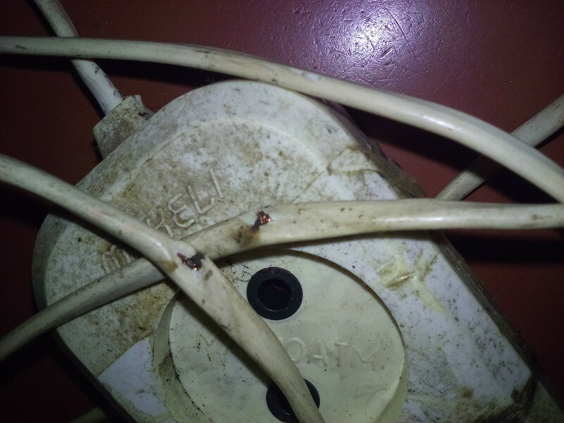
Механические повреждения провода удлинителя

Slide 12
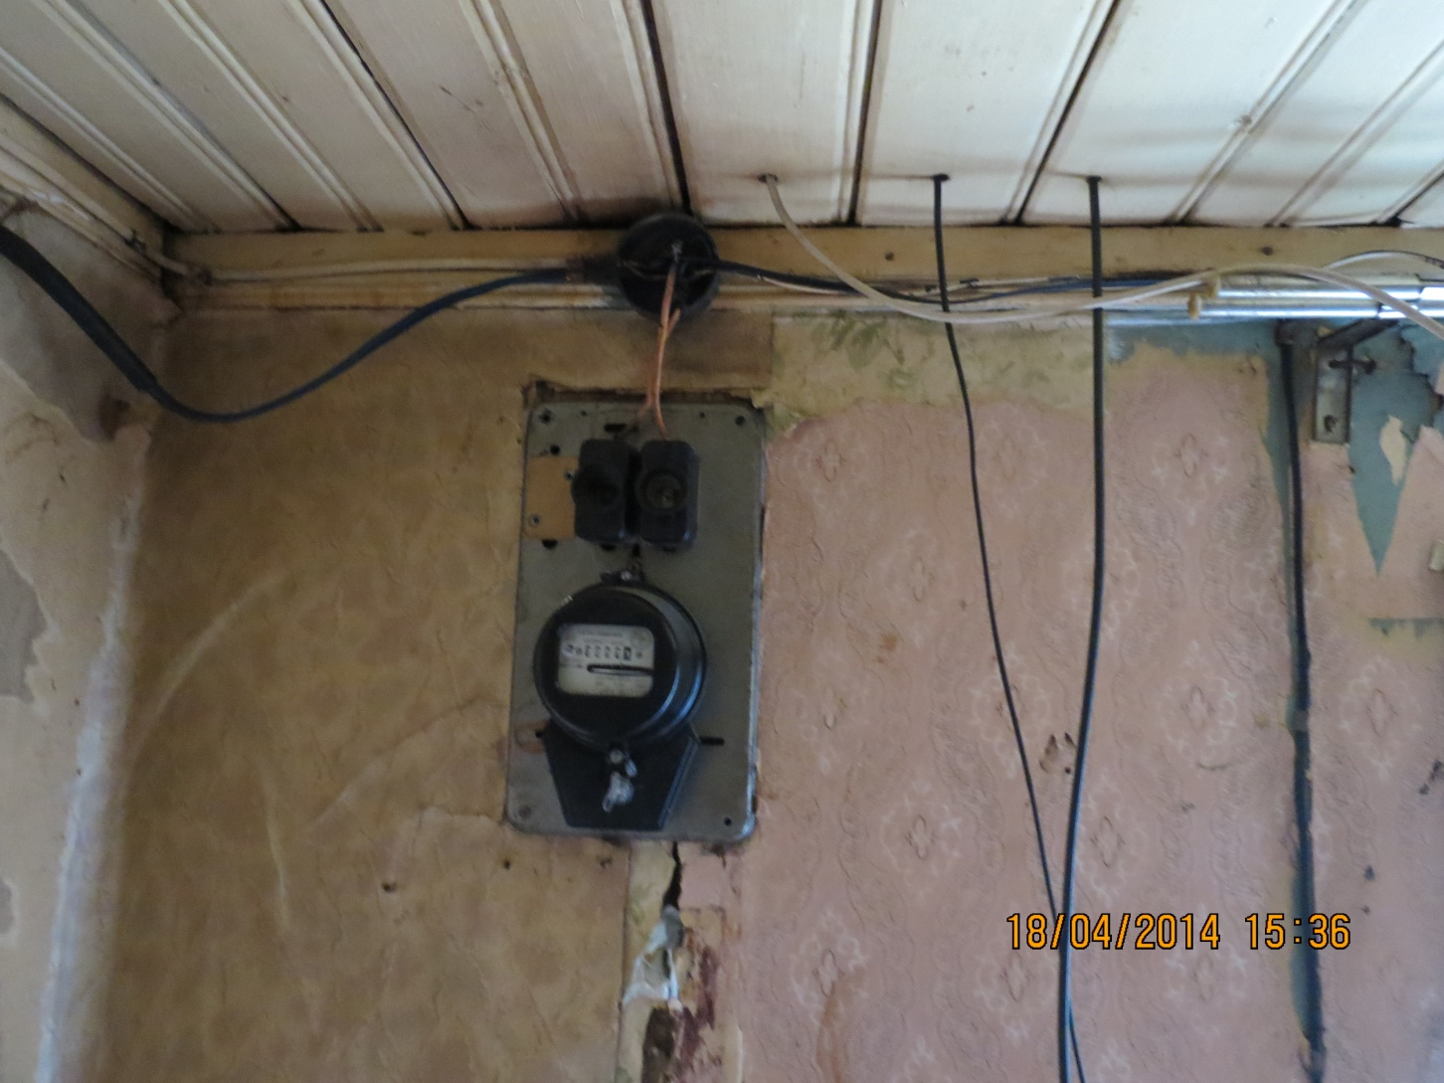
Отсутствует крышка распределительной коробки. Соединение проводов выполнено скруткой

Slide 13
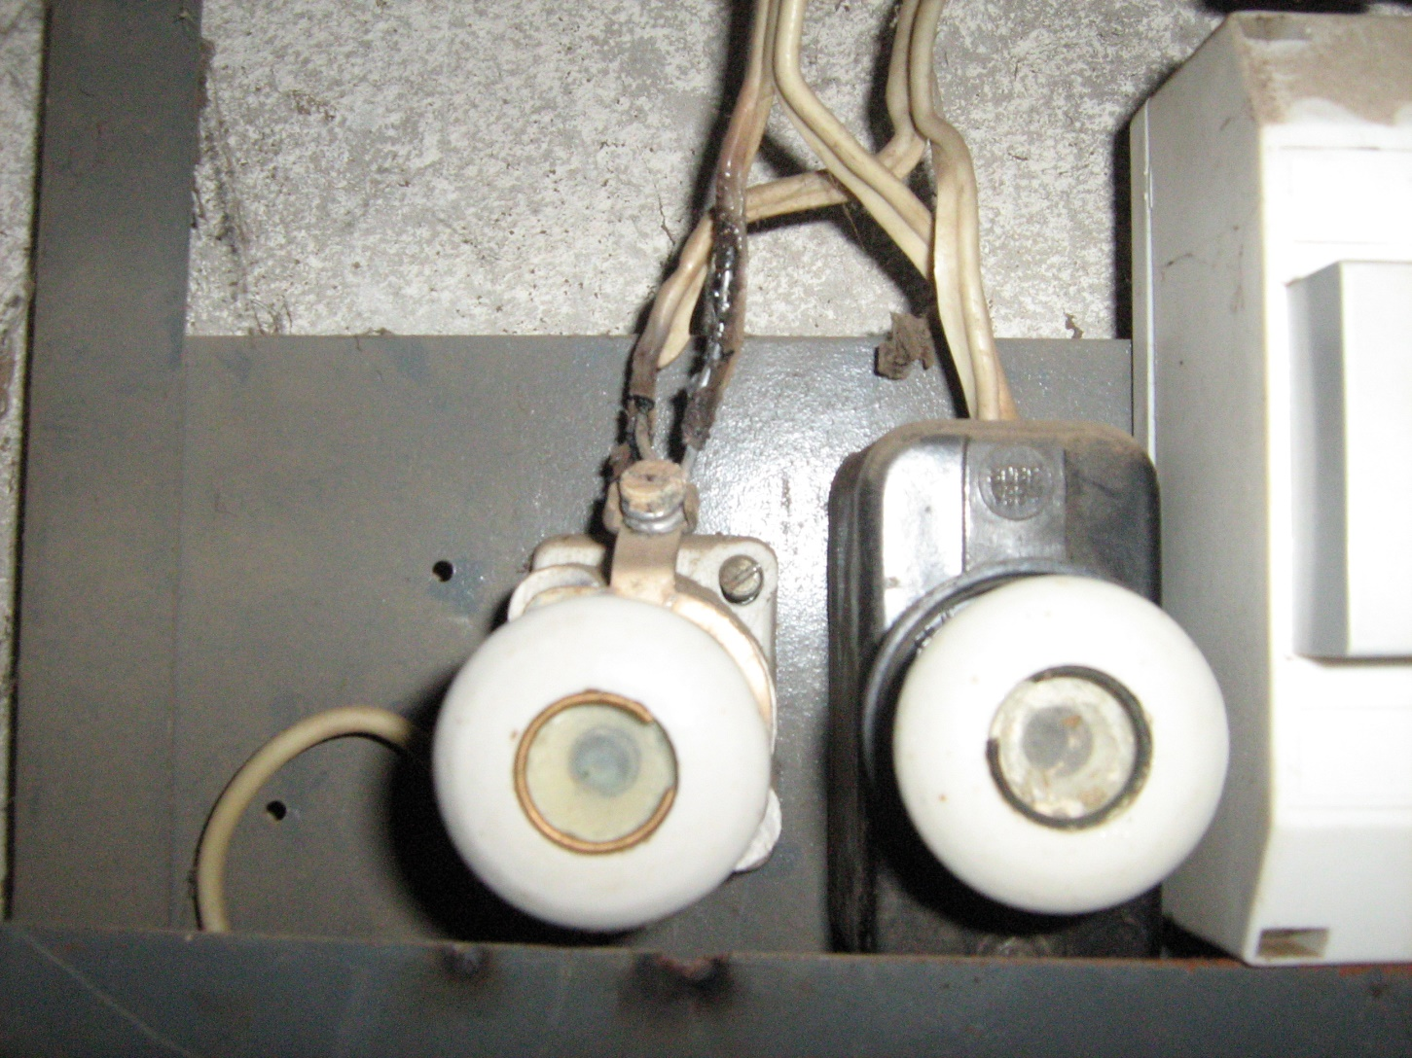
Отсутствует крышка колодки предохранителя

Slide 14
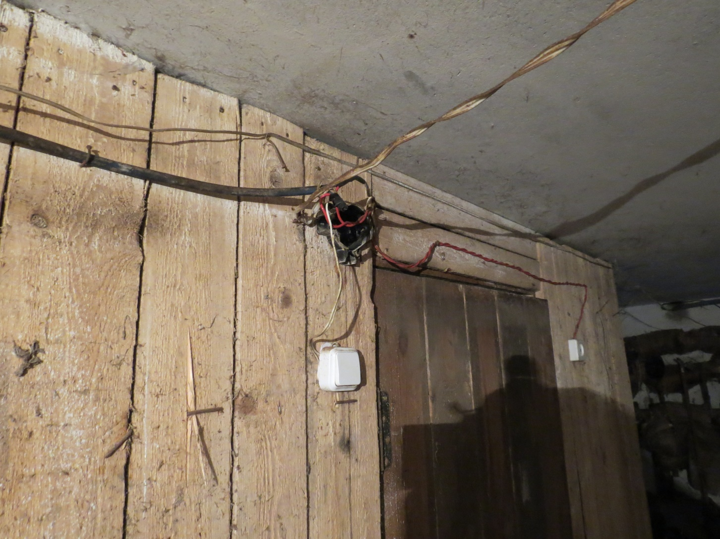
Соединение проводов выполнено скруткой

Slide 15
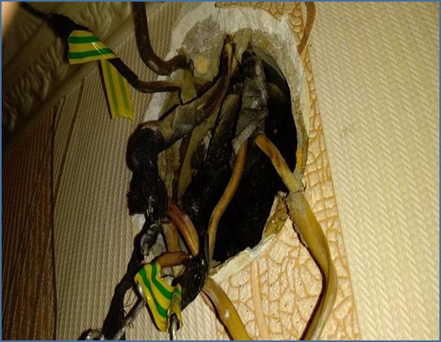
Соединение проводов выполнено скруткой Имеются следы оплавления изоляции

Slide 16
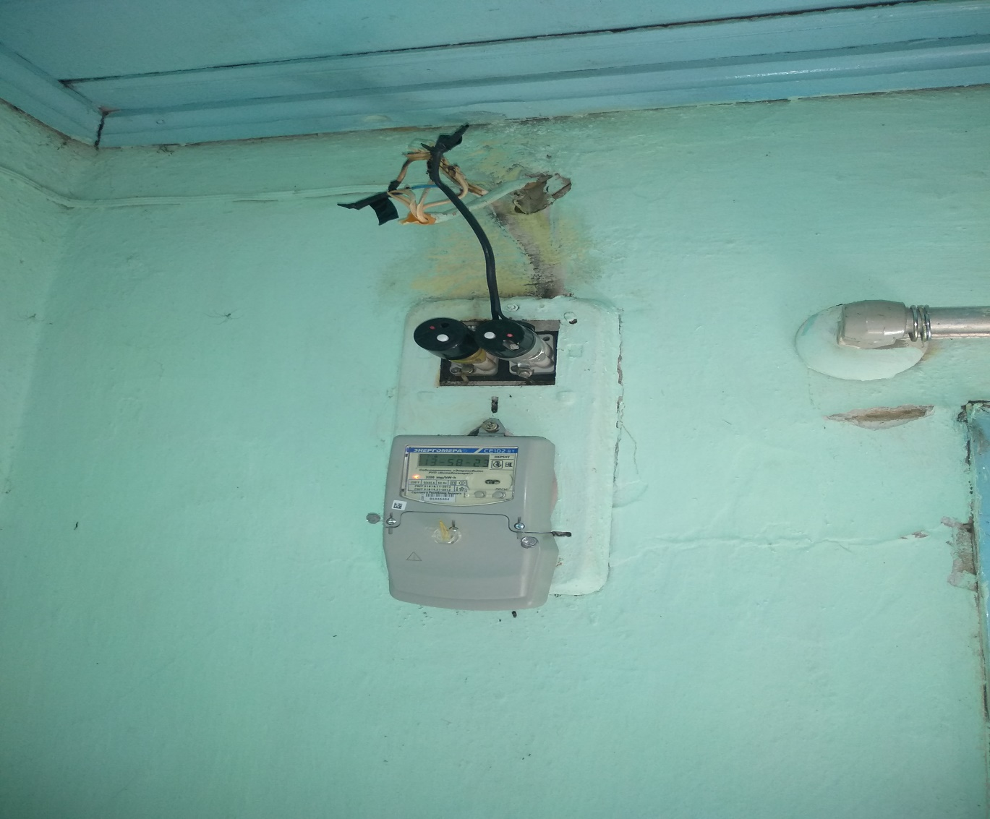
Соединение проводов выполнено скруткой без распределительной коробки. Отсутствуют крышки колодок предохранителей

